Slide 1
TEMA 8
SRI. VÍA AÉREA DIFÍCIL. VMNI. CAPNOGRAFÍA.

Slide 2
SECUENCIA RÁPIDA DE INTUBACIÓN
OBJETIVOS:
  Aislar VA con menos complicaciones.
  OXIGENAR y VENTILAR.
  Anular respuestas voluntarias y reflejas.
  Evita el vómito y la regurgitación.

Slide 3
INDICACIONES SRI
Glasgow ≤ 8.
Ausencia reflejos protectores vía aérea.
Quemaduras/lesiones VA.
Hematoma sofocante cuello.
Obstrucción VA.
Agitación.
Fallo respiratorio y reflejo nauseoso.
Trauma raqui-cervical.
Shock severo.
SatO2 < 90% con TCE cerrado y trismus.
Estatus convulsivo refractario.

Slide 4
ETAPAS SRI
PLANIFICACIÓN y PREPARACIÓN | 5-10 min
PREOXIGENACIÓN | 3-5 min
PREMEDICACIÓN | 3 min
INDUCCIÓN y PARÁLISIS | 0 min
PROTECCIÓN y POSICIONAMIENTO | 20-30 seg
PROCEDIMIENTO INTUBACIÓN | 1 min

Slide 5
PLANIFICACIÓN y PREPARACIÓN
Del equipo y material.
Plan B para IOT fallida.
Valorar riesgo de VAD.

Slide 6
«SOFAME»
S: succión.
O: oxigenación.
F: fármacos.
A: vía aérea.
M: monitorizar.
E: equipo.

Slide 7
VALORACIÓN VAD
VÍA AÉREA DIFÍCIL (SAS):
«Dificultad para ventilación con mascarilla facial, para IOT o ambas por personal experimentado»

Slide 8
¿V.A.D.?
Anamnesis: lesión cervical, down, acromegalia, artritis…
Exploración física:
  Apertura bucal.
  Mallampati.
  Comarck y Lehane.
  Test mordida labio superior.
  Test Patil o distancia tiromentoniana.
  Distancia esternomentoniana.
  Perímetro cervical.
  Movilidad cervical.

Slide 9
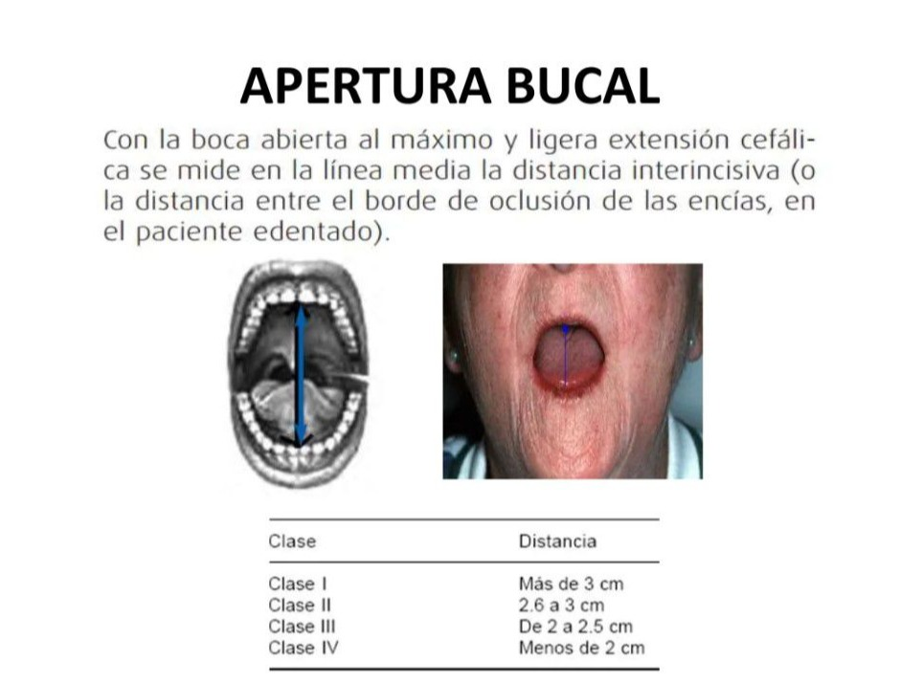
APERTURA BUCAL
Valorar movilidad ATM.
NORMAL: 3 traveses de dedo.

Slide 10
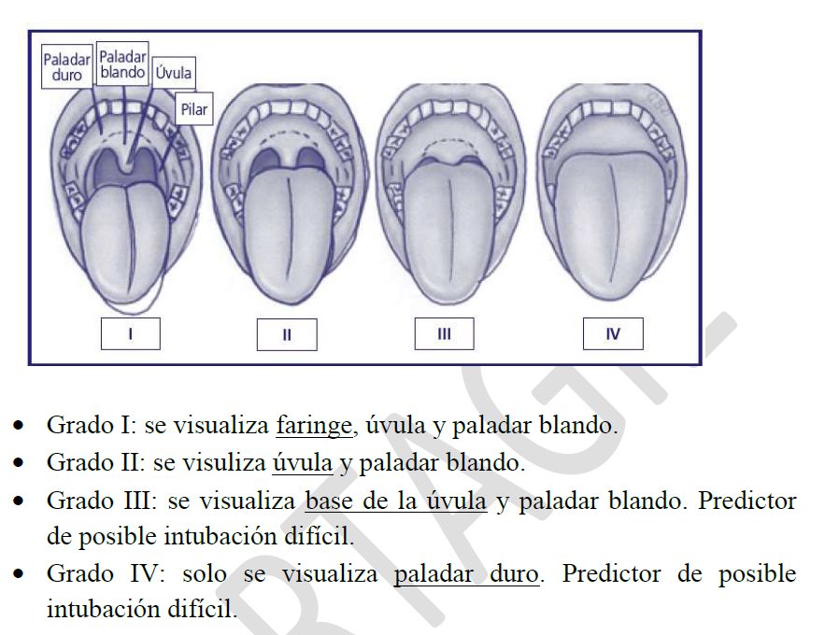
MALLAMPATI

Slide 11
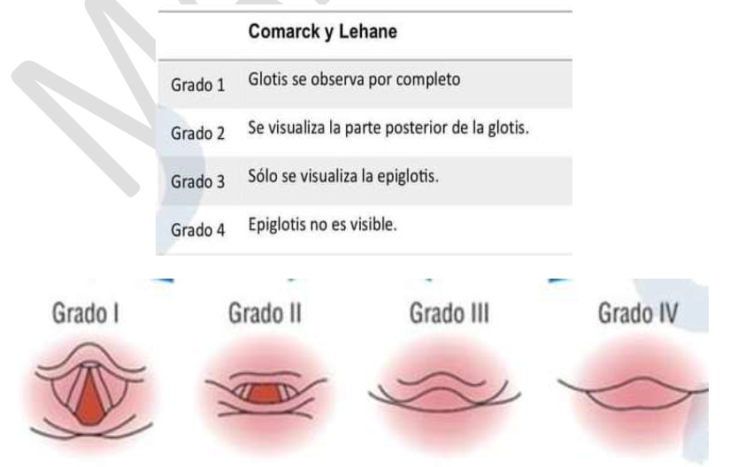
COMARCK y LEHANE

Slide 12
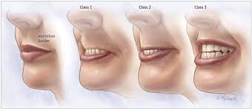
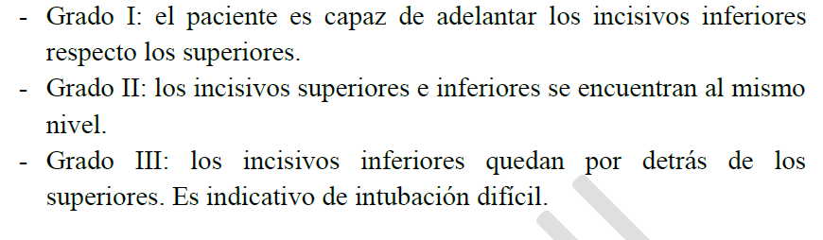
TEST MORDIDA LABIO SUPERIOR

Slide 13
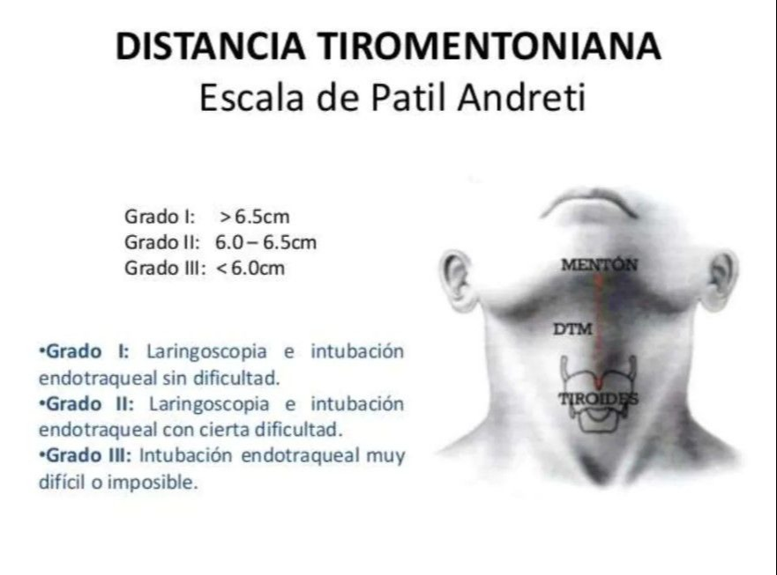

Slide 14
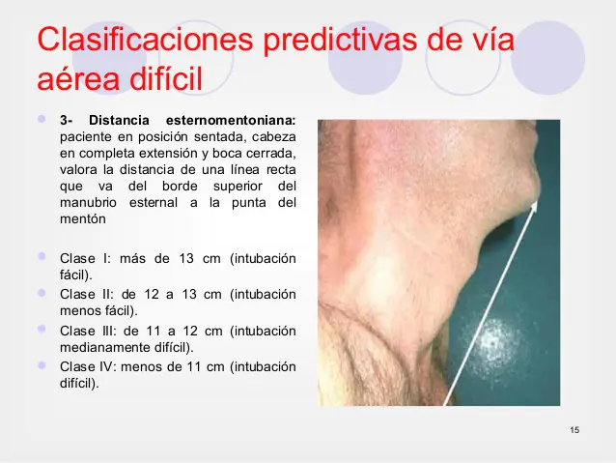
DISTANCIA ESTERNOMENTONIANA

Slide 15
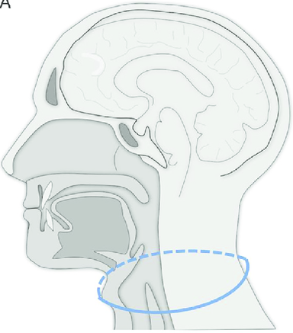
PERÍMETRO CERVICAL
Medición a la altura del C.tiroides.
> 42 cm = IOT DIFÍCIL

Slide 16
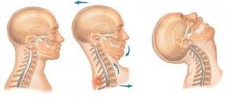
MOVILIDAD CERVICAL

Slide 17
PREOXIGENACIÓN
3 inspiraciones máximas, respiraciones 3-5 min FiO2 100%, 8 de capacidad vital 30 seg.
Objetivo: nesnitrogenación pulmonar (sust Ni por O2).
Apnea de 5 min aprox.

Slide 18
Especialmente indicada en:

Slide 19
PREMEDICACIÓN
(2-3 min antes de inducción –preoxigenación-.)
Efectos nocivos en la IO:
  Bradicardia (niños).
  Taquicardia.
  HTA.
  HTIC: disminución perfusión IC.
  Hiperpotasemia.
  Broncoespasmo/laringoespasmo..

Slide 20
ATROPINA

Slide 21
LIDOCAÍNA

Slide 22
FENTANILO
Inicio 2-3 min, V ½ 30-60 min.
Disminuye la respuesta simpática: TQ y la HTIC (↓consumo O2 y flujo sanguíneo).
«TÓRAX LEÑOSO».
Depresión respiratoria (insistir en Preoxigenar).

Slide 24
INDUCCIÓN y PARÁLISIS
Objetivos: facilitar y optimizar las condiciones para la IOT. Disminuir el estrés del paciente.
SEDANTES | DESPORALIZANTES
Barbitúricos: TIOPENTAL, PENTOBARBITAL. | Despolarizantes: SUCCINILCOLINA.
AG. Disociativos: KETAMINA. | No despolarizantes: ATRACURIO, CISTATRACURIO, ROCURONIO.
Bzd: MIDAZOLAM.
No barbitúricos: PROPOFOL, ETOMIDATO.

Slide 25
ETOMIDATO
Más ESTABILIDAD HEMODINÁMICA.
Disminuye la PIC (↓metab.cerebral, VC).
No despresion respiratoria.
IDEAL para TEC con shock.
Inhibe la 11-β-hidroxilasa: SUPRIME CORTISOL.
Ef. Adversos: Trismus, mioclonias, vómitos, ISR.

Slide 26
KETAMINA
Anestesia disociativa y analgésico.
Estimulación simpaticomimética (TQ, HTA, broncodilatación).
HTIC Vs efecto neuroprotector (por aumento perfusión cerebral).
Indic: BRONCOESPASMO, ASMA GRAVE.

Slide 27
PROPOFOL
Rápido inicio y cortaduración.
HIPO-TA, INOTROPO - , BRADICARDIA.
↓ pr. Intraocular.
Antiemético, antipruriginoso, anticonvulsivantes.
NEUROPROTECTOR (↓metab.cerebral y PIC).
TEC HEMODINAMICAMENTE ESTABLE.

Slide 28
MIDAZOLAM
EF. Hipnótico, amnésico, ansiolítico y anticonvulsivante.
Agitación paradógica (ancianos).
Hipo y tos (no relajados).
Depresión respiratoria e hipo-TA.
TEC.

Slide 29
TIOPENTAL
↓ PIC (↓ metab.cerebral y flujo sangu. cerebral).
↓ TA, depresión respiratoria, liberación histamina y crisis porfiria).

Slide 30
RELAJANTES MUSCULARES
DESPOLARIZANTES: imitan a la Ach en el R nicotínico produciendo despolarización sostenida e impide la contracción.
NO DESPOLARIZANTES: inhibición competitiva de la acc de la Ach sobre R nicotínico, bloqueo competitivo.

Slide 31
DESPOLARIZANTE: SUCCINILCOLINA (Suxametonio)
Estructura química similar a la Ach.
Inicio 45 seg, duración 6-10 min.
EF. ADVERSOS:
  Hiperpotasemia.
  ↑ PIC, ↑ pr. INTRAOCULAR.
  Fasciculaciones.
  Hipertermia maligna.

Slide 32
NO DESPOLARIZANTE: ROCURONIO
MAYOR SEGURIDAD.
NO CONTRAINDICACIONES.
Rápido 60-75 seg. Duradero 40-60 min.
Antídoto: SUGAMMADEX

Slide 33
NO DESPOLARIZANTES: ATRACURIO
Puede liberar histamina.
Inicio 2-3 min; duracción 15-30 min.
INDICADO: pac insuficiencia renal y/o hepática.

Slide 34
NO DESPOLARIZANTES: CISATRACURIO
Inicio 3-4 min; duración 40-50 min.
Metabolismo Hofmann (esterasa plasma) (NO metab hepático ni renal).

Slide 38
PROTECCIÓN y POSICIONAMIENTO

Slide 40
INTUBACIÓN
El NO USO DE BLOQUEANTES = % fallo.
Grados III (Mallampati y Comarck) = uso de fiador interno y maniobra BURN.
LEMON : VAD ?

Slide 41
POST-INTUBACIÓN
IOT correcta: auscultación tx-abd y CAPNOGRAFIA de onda.
Fármacos postintubación: sedantes, analgésicos, bloqueantes…

Slide 42
VÍA AÉREA DIFÍCIL
ASA: «Dificultad para ventilación con mascarilla facial, para IOT o ambas por personal experimentado»
«Necesidad de tres o más intentos para la intubación de la tráquea o más de 10 minutos para conseguirla» (5-8%)

Slide 43
OTRAS DEFINICIONES:
Ventilación con mascarilla facial difícil: incapacidad de mantener una SatO2 > 90% aplicando oxígeno al 100% un reanimador solo.
Laringoscopia difícil: cuando no es posible visualizar ninguna porción de las cuerdas vocales mediante laringoscopia directa. (Mejoría con SELLIK y BURN)
Intubación traqueal difícil: necesidad de más de tres intentos para realizar intubación traqueal ante una laringoscopia no difícil.
VAD: personal experimentado en manejo de la VA tiene dificultad para mantener una SatO2 del 90% ventilando con ambú conectado a oxígeno al 100% y dificultad para la IOT tras tres intentos consecutivos.

Slide 44
FR para VAD
Lesión ó artritis columna cervical.
Lesión maxilofacial significativa o trauma mandibular.
Apertura bucal limitada.
Obesidad.
Variaciones anatómica (barbilla en retroceso, sobremordida, cuello corto, muscular…).
Pacientes pediátricos.

Slide 45
VENTILACIÓN DIFÍCIL MF
Incapacidad de mantener una SatO2 > 90% aplicando oxígeno al 100% un reanimador solo.
Solución: ventilación con 2 reanimadores (+/- Sellick).
Identificación: BONES.
  B: barba.
  O: obesidad, obstrucción.
  N: NO dientes.
  E: edad.
  S: (Snoring) roncador.

Slide 46
LARINGOSCOPIA DIFÍCIL
«Cuando no es posible visualizar ninguna porción de las cuerdas vocales mediante laringoscopia directa. (Mejoría con SELLIK y BURN)»
Sospecha: Mallampati y Comarck.
Mejoría: Sellick y BURN.

Slide 47
INTUBACIÓN TRAQUEAL DIFÍCIL
«Necesidad de más de tres intentos para realizar intubación traqueal ante una laringoscopia no difícil».
Guía, FROVA, transiluminación.

Slide 48
ALTERNATIVAS A LA IOT
Mascarilla laringea.
Combitubo.
FROVA (Gum Elastic Bougie).
CRICOTIROTOMIA.

Slide 49
MASCARILLA LARÍNGEA
NO aislan la VA.
VENTAJAS:
    No precisa laringoscopia directa.
    No precisa movilización cervical.
    Su entrenamiento y colocación son mucho más fáciles que la IOT por laringoscopia.
    Existe menos respuesta hemodinámica del paciente.
    Permite ventilaciones de pacientes a los que tenemos dificultad para acceder.
Variante: Fastrach

Slide 50
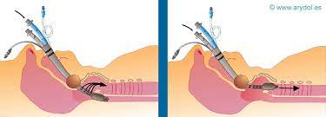
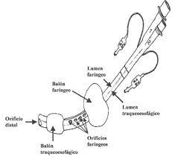
COMBITUBO
NO AISLAN LA VÍA AÉREA.
NO PERMITE ASPIRAR ZONA LARINGO-TRAQUEAL.
CONTRAINDICADA EN INGESTA CÁUSTICOS.

Slide 51
VENTAJAS COMBITUBO
No precisa laringoscopia directa.
Permite su inserción con el paciente en posición neutra o discreta flexión cervical, siendo posible su colocación incluso en portadores de collarín cervical.
Su entrenamiento y colocación es mucho más fácil que la IOT por laringoscopia.
Permite su colocación desde diferentes posiciones.
Existe menos respuesta hemodinámica del paciente.
Permite ventilaciones de pacientes en los que tenemos dificultad para acceder y aislar VA o ventilar de alguna otra forma.
Permite ventilaciones con presiones más altas que la ML.
Protege algo más que la ML frente a regurgitaciones.

Slide 52
FROVA (Gum Elastic Bougie)
Alternativa VAD (grado ≥ 3).
Adecuada curva aprendizaje = 1.
Reutilizables, baratos.

Slide 53
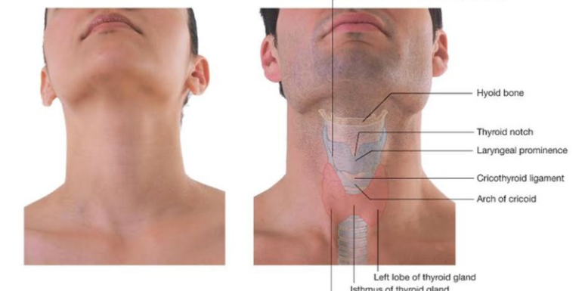
CRICOTIROTOMIA
Pución MEMBRANA CRICOTIROIDEA.
Técnica SELDINGER (incisión vertical cútánea y transversal membrana –Rev. anestesia-).
Técnica QUICKTRACH.

Slide 54
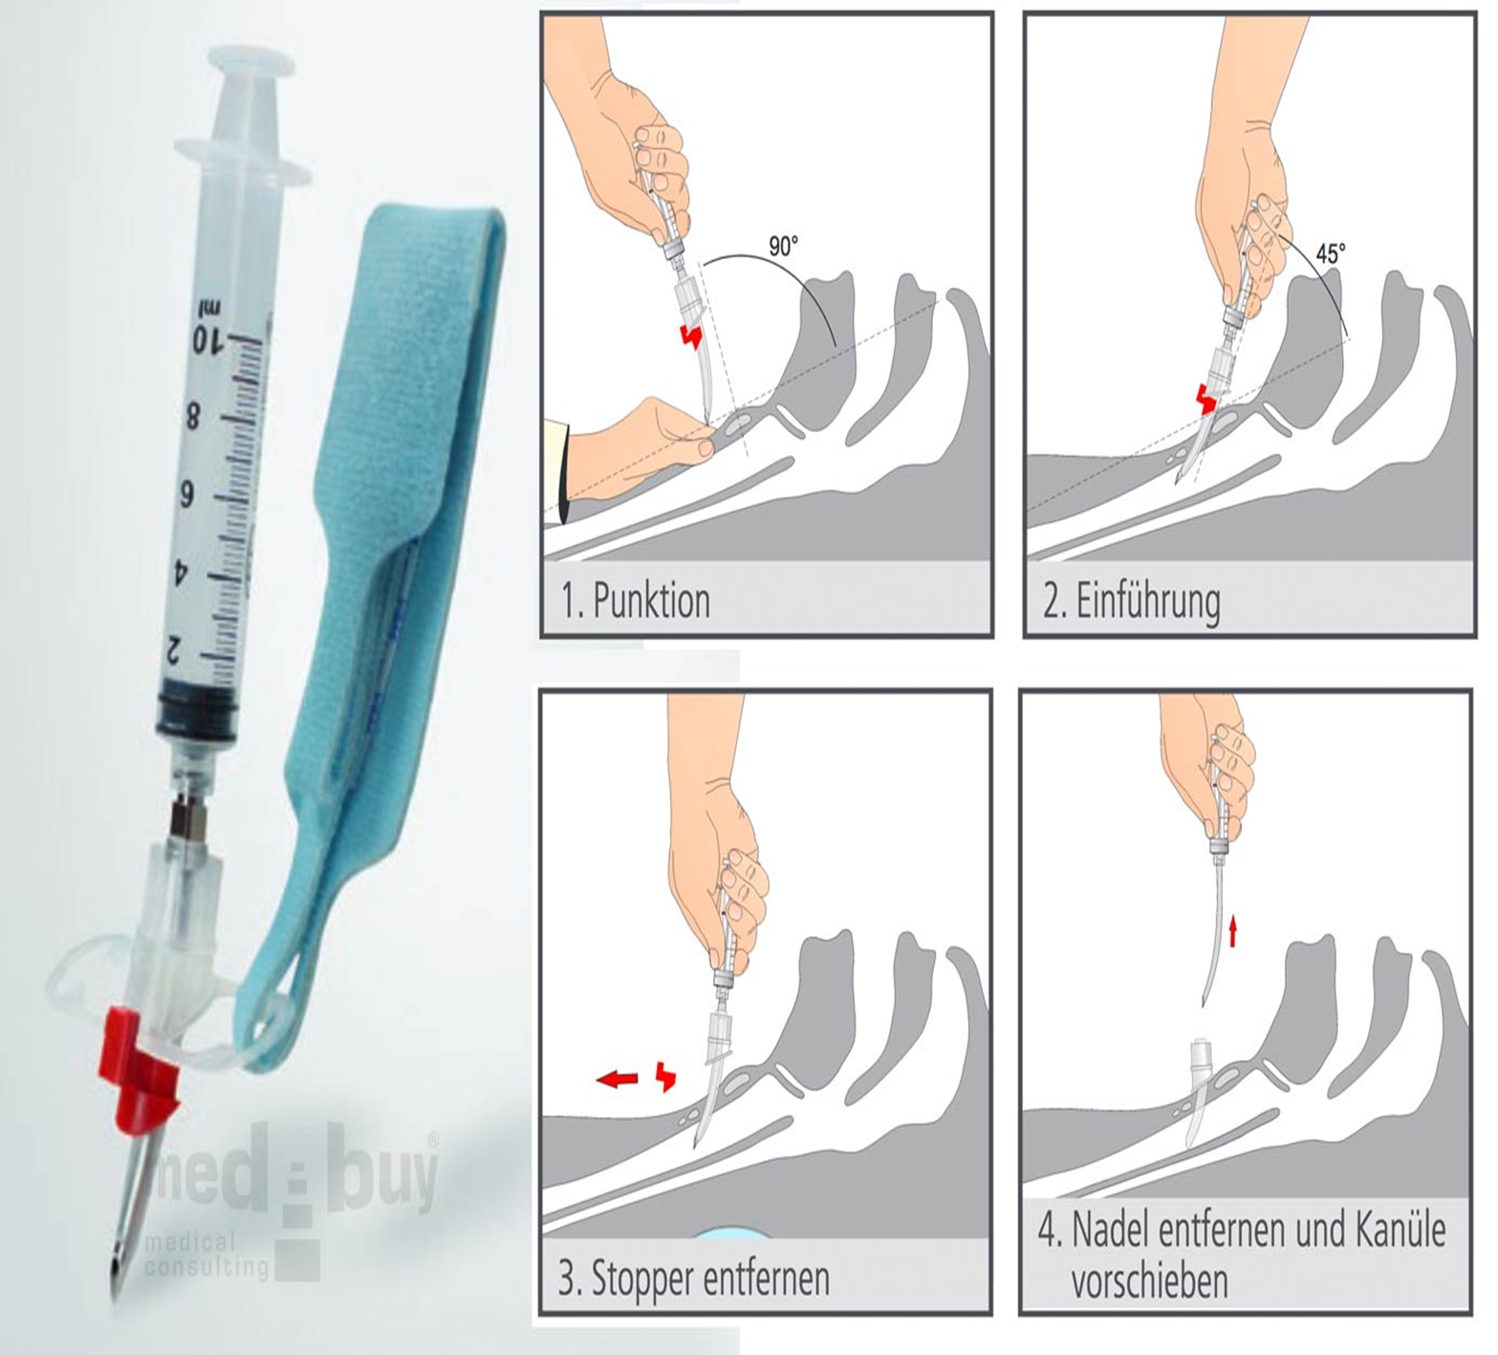

Slide 55
INDICACIONES CRICOTIROTOMIA
Hemorragia de la vía aérea superior.
Fracturas faciales.
Alteración anatómica facial: congénita o adquirida.
Trauma de la vía aérea: térmica o inhalatoria, cuerpo extraño, disrupción laríngea.
Edema de vía aérea.
Masa (tumor, hematoma o absceso).
Supraglotitis.

Slide 56
CONTRAINDICACIONES RELATIVAS
Edad < 10 años; en menores de 5 años totalmente contraindicada.
Patología laríngea preexistente: epiglotitis, inflamación crónica o cáncer.
Barreras anatómicas: heridas incisas, fracturas laringe, hematomas (no identificación membrana).
Sección traqueal.
Inexperiencia operador.
Coagulopatía.

Slide 57
COMPLICACIONES INMEDIATAS
Hemorragia vasos cervicales.
Localización errónea.
Fístula bronquial o esofágica.
Lesión del tiroides.
Lesión cuerdas vocales o laringe.
Enfisema.

Slide 58
COMPLICACIONES TARDÍAS
Estenosis traqueal o traquomalacia.
Sangrado.
Infección ó mediastinitis.
Fístulas.
Pérdida inadvertida.

Slide 59
VMNI
VENTAJAS:
  Permite la tos, comunicación y alimentación.
  Evita sedación profunda.
  Disminuye la morbi-mortalidad (no retrasar la IOT cuando ésta esté indicada).
  Preserva mecanismos defensa VA.

Slide 60
INCONVENIENTES
Colaboración del paciente.
No aisla VA.
Requiere más monitorización.
Necesidad de adaptación del paciente.

Slide 61
Conceptos
TRIGGER: sensor de inicio inspiratorio. Muy sensible Vs poco sensible.
CICLADO: paso de la insp a la espiración.
  Modo por presión cicla por flujo.
  Modo por volumen cicla por tiempo.
IPAP: presión que se alcanza en la inspiración.
EPAP: presión en la espiración. (PEEP).

Slide 62
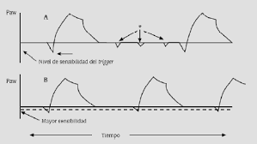

Slide 63
Conceptos
Relación I/E: % de tiempo de la inspiración en relación a todo el ciclo respiratorio. (1:2). (Obstr – 1:3) (Restrict – 1:1).
RAMPA/PENDIENTE: rapidez en alcanzar la IPAP.
PRESIÓN SOPORTE: IPAP – EPAP.

Slide 64
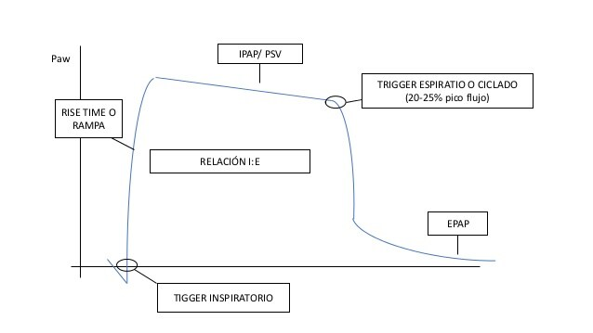
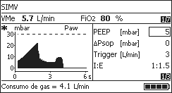

Slide 65
INTENCIÓN | PARAMETROS A MODIFICAR
QUEREMOS MEJORAR LA OXIGENACIÓN | FiO2. PEEP.
QUEREMOS MEJORAR LA VENTILACIÓN | VC. FR.

Slide 66
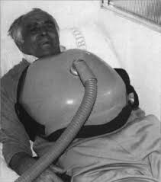
FORMAS DE VMNI
V. CON PRESIÓN NEGATIVA EXTERNA.
VNI CON PRESIÓN POSITIVA.

Slide 67
TIPOS DE VENTILADORES
LIMITADOS por PRESIÓN:
  Modifico la PRESIÓN.
  Ciclan por flujo.
  BIPAP / CPAP.
LIMITADOS por VOLUMEN:
  Modifico el VOLUMEN.
  Ciclan por presión.

Slide 68
BIPAP
(limitados por presión)
DOS NIVELES DE PRESIÓN (IPAP y EPAP).
  Modo S (espontáneo): manda el paciente (trigger). (IPAP, EPAP, Trigger).
  Modo S/T (espontáneo/controlado): FR mínima de seguridad (IPAP, EPAP, FR).
  Modo T (controlado): FR establecida con una I:E determinada. (IPAP, EPAP, FR, I:E). CICLA por TIEMPO.

Slide 69
CPAP
(limitado por presión)
PRESIÓN CONTINUA en la VA.
No mejora la ventilación (PEEP-oxigenación).
FiO2 y PEEP.

Slide 70
LIMITADOS POR VOLUMEN (ciclan por tiempo)
Modo controlado: MANDA EL VENTILADOR.
        VT: 8-10-12 ml/kg.
        FR.
        I:E.
        Trigger DESACTIVADO.
Modo asistido/controlado:
        FR del paciente (trigger) con FR de seguridad.
        VT.
        I:E.
        Trigger.

Slide 71
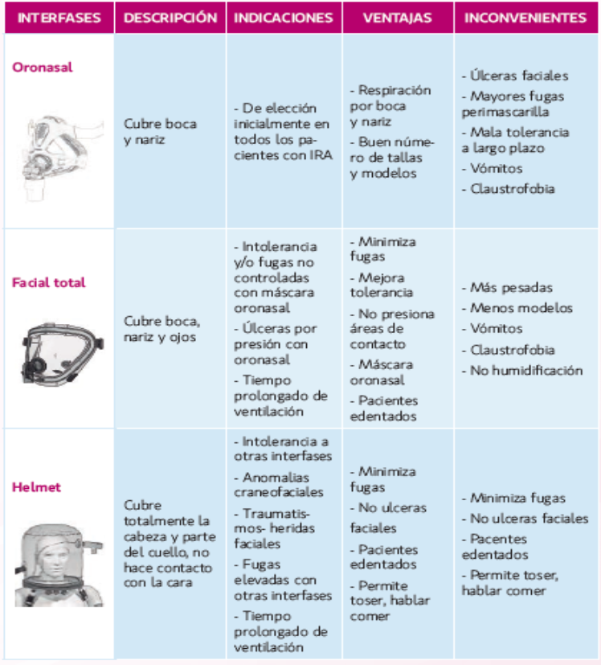

Slide 72
INDICACIONES VMNI
IRA hipoxémica, tipo 1 (pulmón blanco): fallo oxigenación (EAP, neumonía, intoxicación CO, casi-ahogados, destete…).
IRA hipercápnica, tipo 2 (pulmón negro): fallo ventilación (EPOC, asma, FQ, …).

Slide 73
INDICACIONES CLÍNICO/GASOMÉTRICOS
Clínicos (uno o más):
  Disnea moderada-grave.
  Taquipnea (FR > 24 rpm).
  Uso de la musculatura accesoria o respiración paradójica.
  SpO2 < 90% con FiO2 del 21%.
Gasométricos:
  PaO2 / FiO2 < 250.
  pCO2 > 45 mmHg acompañada de acidosis (pH < 7,35).

Slide 74
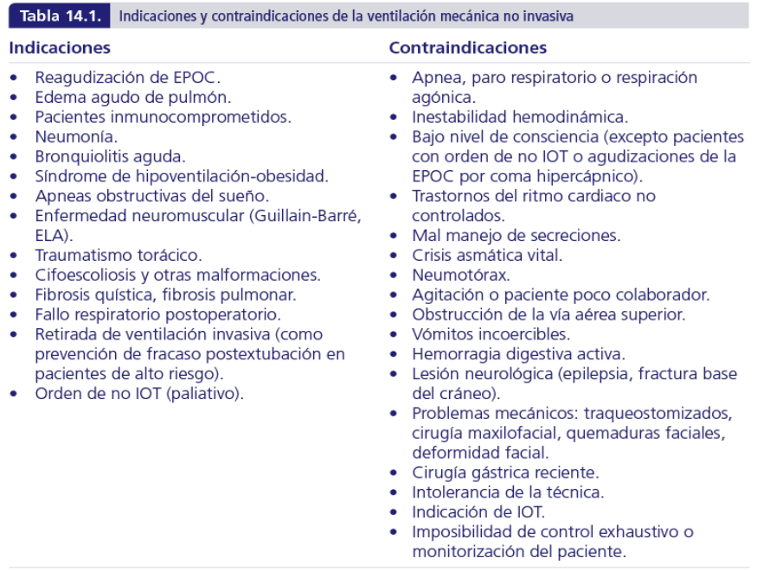

Slide 75
INICIO VMNI
Confirmar indicación.
Informar al paciente.
Posicionar al paciente y monitorizar.
Preparar equipo.
Elegir interfase.
Ver evolución........

Slide 76
PREDICTORES FRACASO INMEDIATO (30-60 min)
Mal control de secreciones, reflejo de la tos disminuido.
Intolerancia, agitación no controlada.
Mala adaptación paciente-ventilador, asincronías.
Encefalopatía hipercápnica severa/coma hipercápnico.
Índices de gravedad (APACHE, SOFA, SAPS) elevados.
PaCO2 / FiO2 de inicio < 150 mmHg.
FR de inicio > 30 rpm.

Slide 77
PREDICTORES FRACASO PRECOZ (120 min) IRA HIPOXÉMICA
No mejoría de PaO2/FiO2 (persiste < 150 mmHg) y pH < 7,30.
Persiste FR > 30 rpm
Ser una IRA de novo, tener neumonía, tener SDRA, empeoramiento radiológico bilateral.
Deterioro de nivel de consciencia (ECG < 13).
Mal control de secreciones, intolerancia a la técnica, necesidad de uso de sedación.
Mala adaptación paciente –ventilacor; asincronías.
Presentación de shock, insuficiencia renal.

Slide 78
PREDICTORES FRACASO PRECOZ (120 min) IRA HIPERCÁPNICA
No mejoría de PaO2/FiO2 (persiste < 150 mmHg y pH < 7,30).
Persiste FR > 35 rpm.
Deterioro/no mejoría del nivel de consciencia (ECG < 13).
Mal control de secreciones, intolerancia a la técnica, necesidad de uso de sedación.
Mala adaptación paciente-ventilador; asincronías.
Otras: anemia, IR, desnutrición, hipo-k, colonización por bacilos gram negativos en el esputo/bronquiectasias, necesidad presiones de soporte elevadas/obtener volúmenes corrientes > 500 ml

Slide 79
PREDICTORES FRACASO TARDÍO (> 24h)
Mal control de secreciones/imposibilidad de uso de humidificación activa.
Intolerancia a mascarilla/falta de protección/non posibilidad de rotar interfaces.
Aparición de úlceras por presión.
Empeoramiento de la noxa inicial/aparición de complicación clínica.
Falta de personal entrenado.

Slide 81
Efectos de la VMNI en IRA hipoxémica (CPAP).
Aumento Pr intratorácica:
  Disminución precarga.
  Relajación VI, disminución post-carga.
  Mejoría del GC.
Reclutamiento alveolos ocupados.
Mejoría compliance.
Mejoría trabajo respiratorio (mejoría volúmenes dinámicos, CFR).

Slide 82
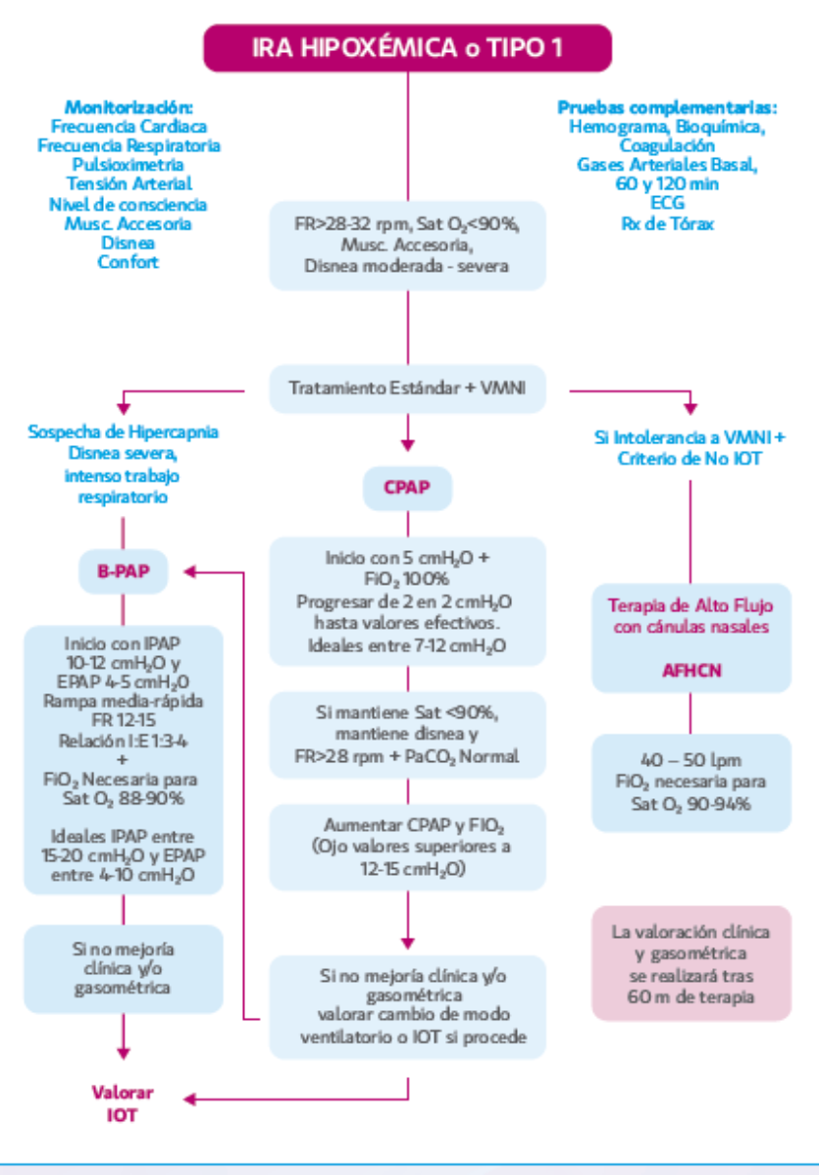

Slide 83
Efectos de la VMNI en IRA hipercápnica (BIPAP).
(Hiperinsuflación y auto-PEEP).
Efecto de la IPAP:
  Disminuye trabajo respiratorio.
  Mejora volúmenes dinámicos (VC y Vmin).
  Mejora ventilación alveolar.
Efecto de la EPAP:
  Evita colapso alveolar.
  Mejora relación V/P (oxigenación).
  Evita reinhalación CO2 y atelectasias.

Slide 85
CRITERIOS RETIRADA VMNI
FiO2 < 0,5 para conseguir pO2 > 60 mmHg o Sat O2 > 90%
Fr < 25 rpm.
Desaparición de la actividad muscular accesoria (tiraje ECM, tórax/abdomen).
Mejoría subjetiva de disnea.
Volumen tydal espiratorio 8-10 ml/kg en hipoxémicos y 6 ml/kg en obstructivos.
Eucapnia para pacientes con IRA y regreso a valores habituales en crónicos.
Observar sincronización adecuada paciente-ventilador.

Slide 86
DISPOSITIVOS VMNI
CPAP BOUSSIGNAC.
OXILOG 3000 /3000 PLUS.
BIPAP VISION

Slide 87
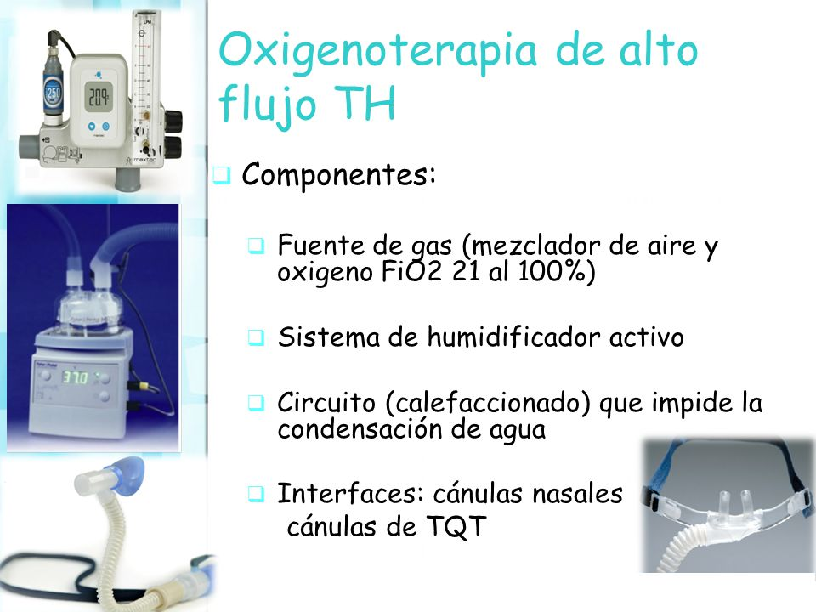
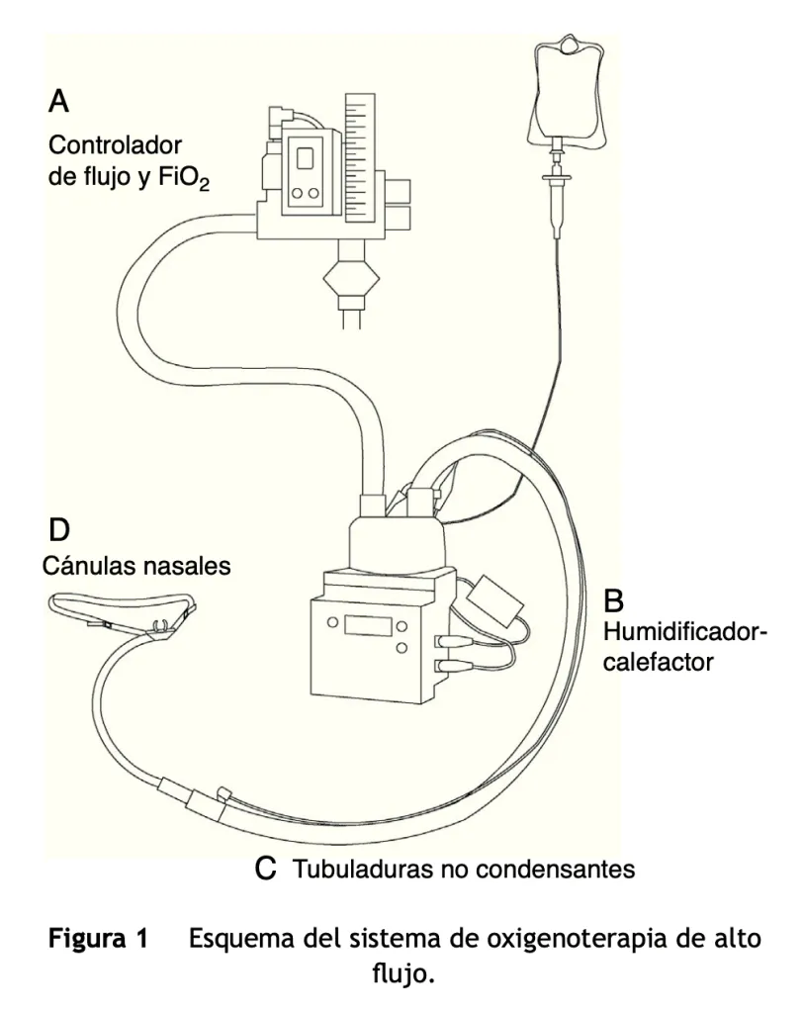

Slide 88
SISTEMAS DE ALTO FLUJO
ALTO FLUJO (50-60 lpm).
GAS HÚMEDO y CALIENTE.
FiO2: 21-100%.
Efecto PR positiva al final de la espiración.
Efectos hemodinámicos similares a CPAP (menor intensidad). (cpap con fugas)

Slide 89
INDICACIONES
Intermedio entre oxigenoterapia convencional y VMNI.
  IRA hipoxémica.
  IRA hipercápnica.
  IRA post-extubados.
  IRA técnicas invasivas.
  Preoxigenacion IOT.
  Situación paliativa.

Slide 90
CONTRAINDICACIONES
Paciente no colaborador, deterioro grave del nivel de consciencia.
Situaciones que requieran asegurar vía aérea/IOT.
Cirugía nasal reciente, malformación/traumatismo grave nasal.
Obstrucción de vía aérea. Epistaxis no controlada.
Mal control de secreciones nasales.
Hemoptisis/hematemesis no controlada.
Desconocimiento de la técnica

Slide 91
COMPLICACIONES
Dolor torácico, autolimitado.
Cefalea.
Intolerancia al calor y al flujo (el flujo debe ser aquel mínimo efectivo).
Epistaxis
Sinusitis
Aspiración de líquido de condensación tubuladura (fungible de mala calidad).
(El embarazo no contraindica el uso de AFHCN)

Slide 92
LIMITACIONES
Desconocimiento de qué presión positiva generamos.
No monitorización del volumen corriente eficiente.
Monitorización nula a nivel de curvas de presión, flujo y volumen.
Desconocimiento de fugas generadas.
Limitada autonomía de los dispositivos (batería).
Falta de protocolos claros y consensuados (no se debe retrasar nunca una posible indicación de VNI o IOT).

Slide 93
CAPNOGRAFÍA
VENTILACIÓN (eliminación pulmonar de CO2).
METABOLISMO (producción celular de CO2).
PERFUSIÓN (transporte CO2 a los pulmones).
MONITORIZACIÓN RESPIRATORIA: pulsioximetría + capnografía.

Slide 94
Situaciones que aumentan la EtCO2
Metabólicas | Perfusión | Ventilación
Hipertermia Aumento actividad muscular (temblor, convulsión…). Dolor | Aumento del gasto cardíaco (RCP) | EPOC hipercápnico Hipoventilación
Otras: Administración de bicarbonato. Liberación de torniquete.

Slide 95
Situaciones que disminuyen la EtCO2
Metabólicas | Perfusión | Ventilación
Hipotermia Relajantes ms | Descenso del gasto cardíaco (RCP). Disminución de la perfusión pulmonar (TEP, Taponamiento…). Hipovolemias severas súbitas (rotura aneurisma, rotura esplénica…). | Hiperventilación
Otras: Cetoacidosis diabética.

Slide 96
EtCO2 (End tidal CO2): presión parcial de CO2 al final del volumen corriente espirado.
GRADIENTE (en persona sana):
    PaCO2 - EtCO2 = 2-5 mmHg. (Espacio muerto alveolar)
    30-43 mmHg.

Slide 98
DISPOSITIVOS CAPNOGRAFIA
Transcutáneos (muchas limitaciones).
Colorimétricos (verifican la IOT).
Capnógrafos volumétricos: volumen CO2 exhalados.
Capnógrafos/capnómetros temporales: PaCO2 en el tiempo.

Slide 99
Según la manera de medir
De flujo principal (MAINSTREAM): sensor en el TET, miden CO2 en vía aérea. Se alteran por las secreciones.
De flujo lateral (SIDESTREAM): sensor en el monitor, miden CO2 de muestras espiradas. Incomvenientes: obstrucción por agua condensada o secreción.

Slide 100
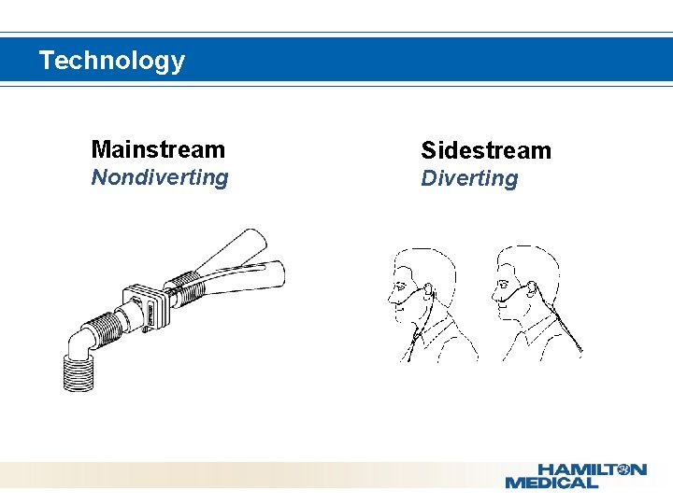
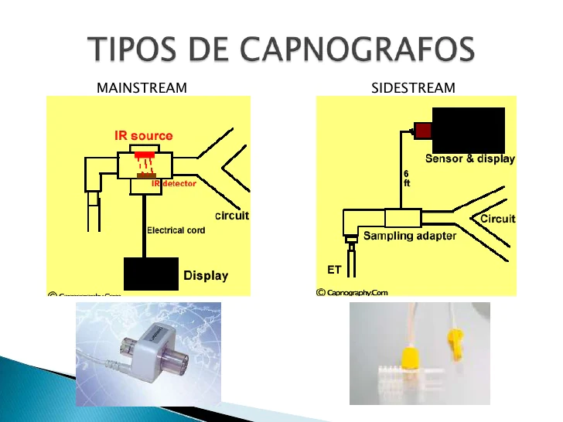
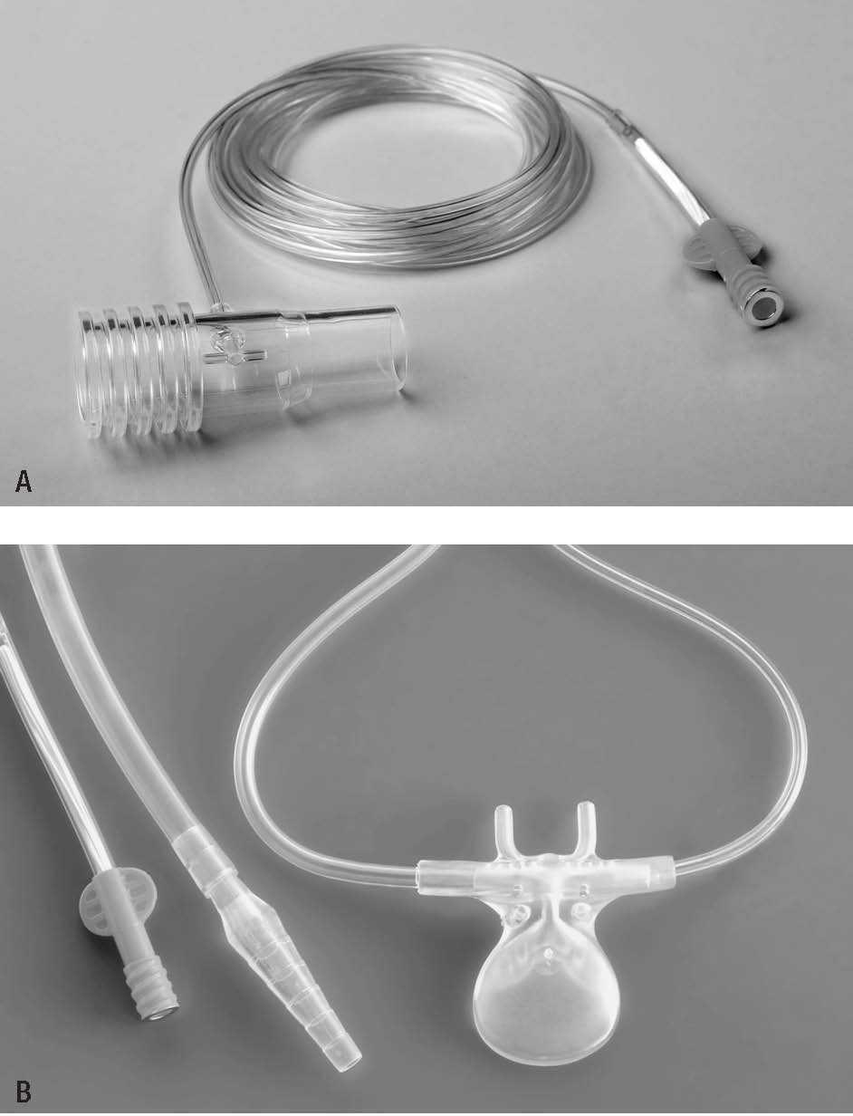

Slide 101
APLICACIONES CLÍNICAS (paciente intubado)
Confirmar IOT correcta.
Monitorizar calidad masaje RCP.
Alerta RCE (> 20 mmHg).
Controlar ventilación en pac HTIC.

Slide 102
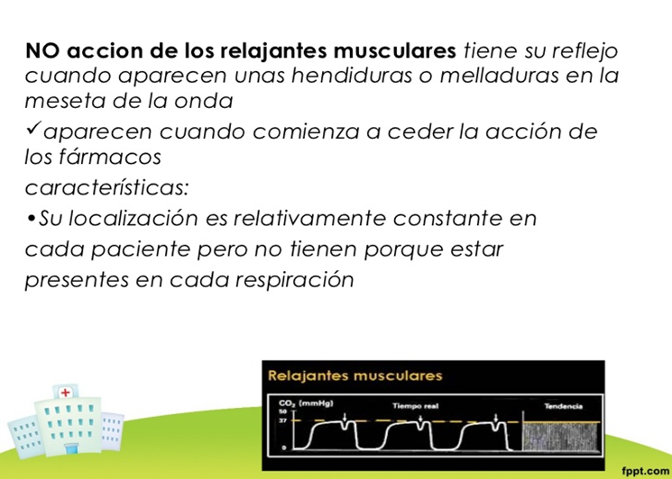

Slide 103
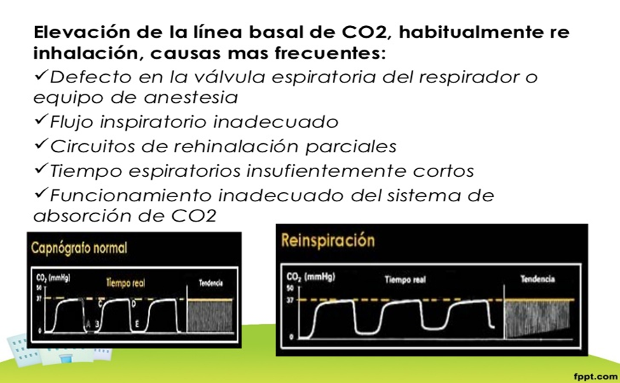

Slide 104
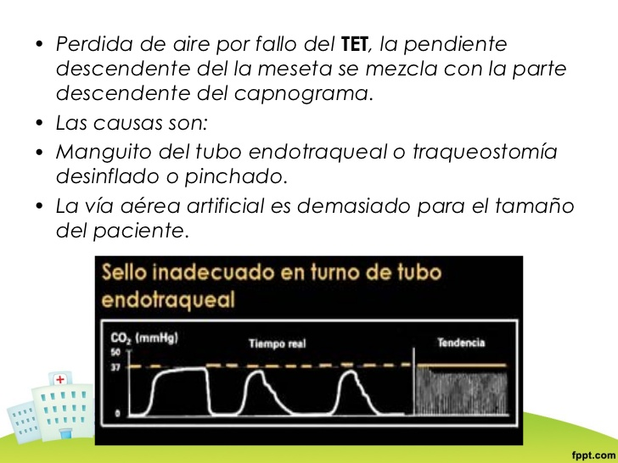

Slide 105
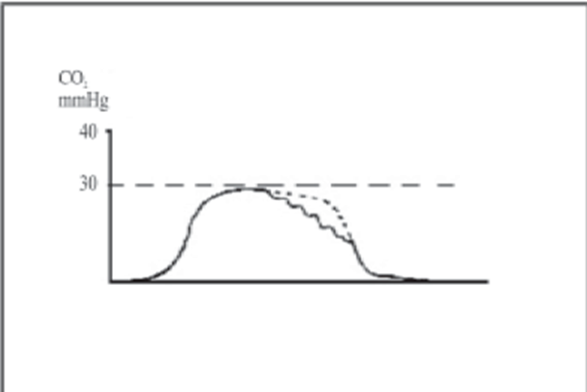
Latidos cardíacos en cardiomegalia

Slide 106
APLICACIONES CLÍNICAS (paciente NO intubado)
Situaciones que disminuyen la EtCO2
Metabólicas | Perfusión | Ventilación
Hipotermia Relajantes ms | Descenso del gasto cardíaco (RCP). Disminución de la perfusión pulmonar (TEP, Taponamiento…). Hipovolemias severas súbitas (rotura aneurisma, rotura esplénica…). | Hiperventilación
Otras: Cetoacidosis diabética.
Hipoventilación en sedoanalgesia.
Shock.
TEP.
Hipotermia.
CAD.

Slide 107
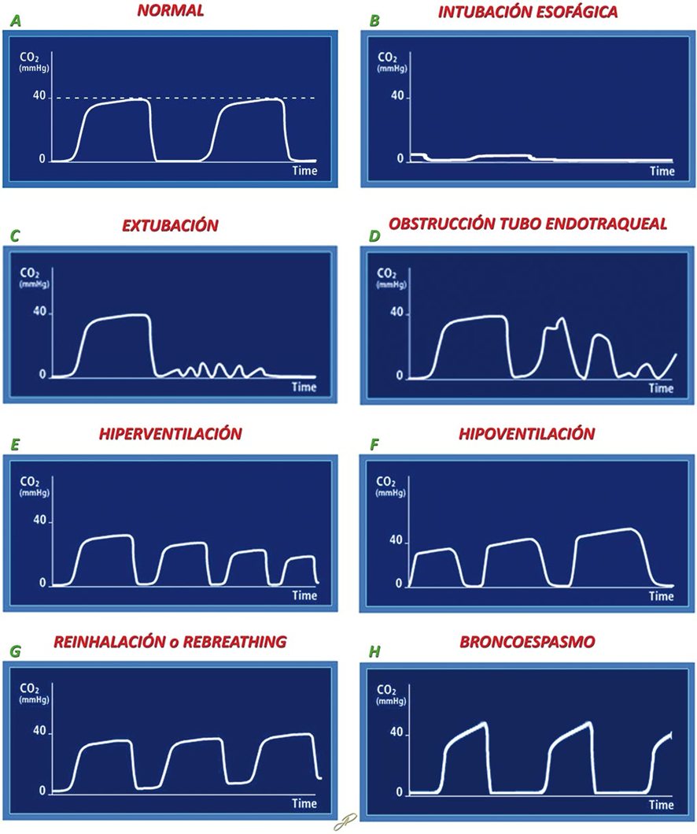

Slide 108
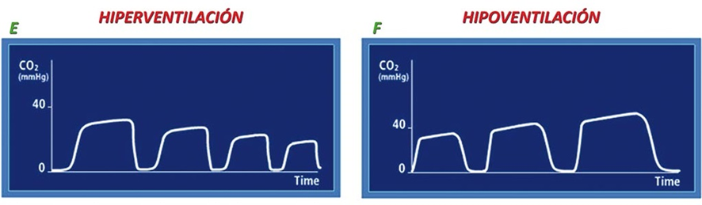
VC CEREBRAL
VD CEREBRAL
Hipoventilación:
1º: se puede producir una pérdida de la calidad de la curva capnográfica.
2º, valores de EtCO2 > 50 mmHg o incrementos > 10% a la EtCO2 previa.
3º, SpO2 < 94% (90-120” después).

